Slide 1
Krachten bundelen voor een hogere vaccinatiegraad van (risico)-doelgroepen in kader van COVID vaccinatie
Presentatie opgesteld door Zorgzaam Leuven (Integreo.be)
Auteurs: Apr. Mare Claeys, Apr. Marie Van de Putte (PharmD), Prof. Dr. Gijs Van Pottelbergh
Dit programma wordt ondersteund door APB, VAN en Domus Medica
Notes:
Met dit programma willen we graag focussen op de eerstelijn, meer specifiek: binnen de eerste lijn de krachten bundelen voor een hogere vaccinatiegraad van (risico)-doelgroepen in kader van COVID-19 vaccinatie.
De presentatie werd opgesteld door Zorgzaam Leuven.

Slide 2
Deze slide is enkel bedoeld voor de moderator of organisator. Gelieve deze slide te verwijderen voor het overleg.
© Copyright Zorgzaam Leuven.
Indien dit werk gebruikt wordt, dient u de bron met logo ‘Zorgzaam Leuven’ correct te vermelden.
U mag gerust uw eigen logo toevoegen aan de presentatie.
Wij vragen u ook om kort even te laten weten dat u de presentatie gebruikt via zorgzaamleuven@gmail.com . Het gebruik is uiteraard volledig gratis. Wij zullen u enkel contacteren om wijzigingen of updates door te geven en eventueel om uw tevredenheid te bevragen.
Dank u!
Team Zorgzaam Leuven

Slide 3
Welke zorgverleners zijn hier vanavond aanwezig?
bijvoorbeeld
Huisartsen
Huisapothekers, apotheker-stagiairs
Kinesitherapeuten
Verpleegkundigen
Buurtwerkers
Psychologen
Notes:
Op deze slide kan per MFO gekeken worden welk type zorgverleners zich hebben ingeschreven op dit MFO.
In regio Zorgzaam Leuven gaat dit breder dan alleen artsen en apothekers.

Slide 4
Inhoud MFO
Inleiding
Vaccinatieschema overheid
Contra-indicaties COVID-19 vaccinatie
Wijze van oproepen van de burger tot COVID-19 vaccinatie
Doelgroepen volgens Hoge Gezondheidsraad België
Rolverheldering zorgverleners i.k.v. COVID-19 vaccinatie
Algemeen eerste lijn
Huisartsen
Apothekers
Bespreken van casussen: voorbeelden uit de praktijk
Samenvatten gemaakte afspraken binnen deze regio
Notes:
Dit is een verborgen slide. U kan deze zichtbaar zetten.

Slide 5
Doelstelling MFO?
Populatiemanagement chronisch zieken: zorgen dat de hele doelgroep in fase 1 B bereikt wordt.
Pro-actieve sensibilisatie en ondersteuning van de chronisch zieken.
Opvolging bijwerkingen via systeem van farmacovigilantie – specifiek gericht op de chronisch zieken.
Interdisciplinaire communicatie tussen zorgverleners in de eerstelijn.
Notes:
Doelstellingen van het MFO:
Voorbereiding fase 1 B vaccinatiestrategie: de samenwerking tussen huisarts en huisapotheker om te zorgen dat alle chronisch zieken en kwetsbare personen behorend tot fase 1 B worden opgeroepen, zodat er geen personen tussen de mazen van het net vallen.
Voorbereiding thuisvaccinatie: de samenwerking tussen huisarts en huisapotheker om personen die zich niet kunnen verplaatsen naar een vaccinatiesite (owv gezondheidsproblemen, kwetsbaarheid, gebrek aan vervoer) aan te melden voor thuisvaccinatie
Samenwerking huisarts en huisapotheker rond sensibilisatie en ondersteuning van de doelgroep chronisch zieken en ouderen 65+ jarigen.
Samenwerking huisarts en huisapotheker rond farmacovigilantie bij chronisch zieke personen en oudere personen (fase 1B): actief opsporen van bijwerkingen en aanmelding via het webformulier (FAGG).
Interdisciplinaire communicatie: via welke communicatie kanalen?

Slide 6
Inleiding
Vaccinatieschema overheid
Contra-indicaties COVID-19 vaccinatie
Wijze van oproepen van de burger tot COVID-19 vaccinatie
Doelgroepen volgens Hoge Gezondheidsraad België

Slide 7
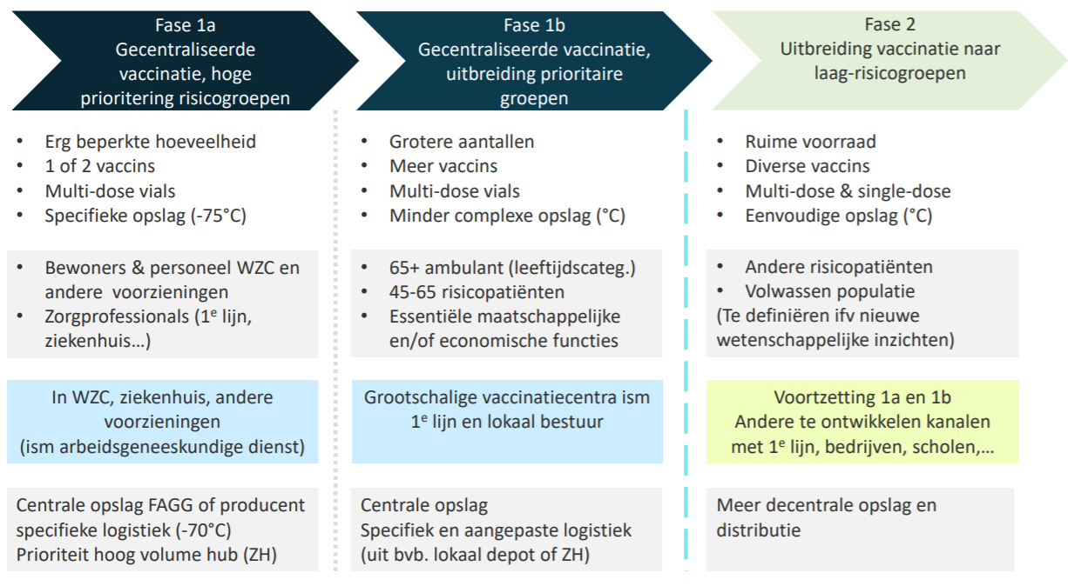
Notes:
Deze slide toont de vaccinatiestrategie.
De timing ligt niet vast, er zijn veel variabelen zoals problemen met het leveren van de vaccins, of de doeltreffendheid van bepaalde types vaccins voor bepaalde doelgroepen
Het is nu nog onduidelijk welke impact dit zal hebben op de verdeling van de fasen.
Wanneer de risicopatiënten in fase 1b gevaccineerd zullen worden, staat ook nog niet vast. We verwachten dat deze tussen de 65-plussers ingeschoven zullen worden.
Dan nog een opmerking i.v.m. de essentiële maatschappelijke en/of economische functies. Dit is ondertussen herzien en is niet meer van toepassing, geldt enkel nog voor bepaalde functies bij de politie

Slide 8
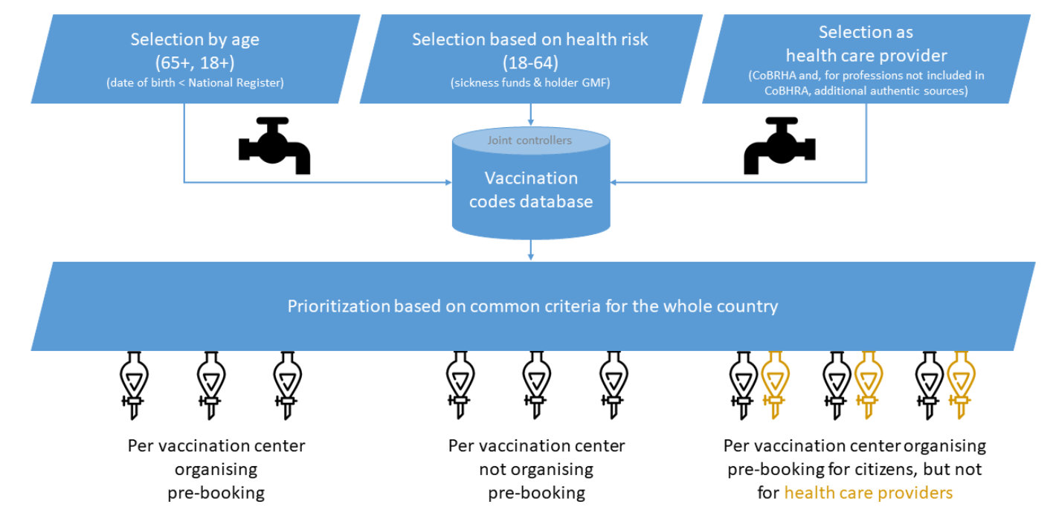
Selectie van de personen
Criteria nog te beslissen
LEUVEN = pre-booking afspraak
→ Afspraak staat al in de brief
Notes:
Aan de moderator: lees best eerst https://www.corona-tracking.info/algemene-info/analyses/information-processing-vaccines/
Selectie van personen en oproepen van personen zijn 2 aparte systemen.
Voor de bevolking zijn er 2 wegen voor de selectie (blauwe vierkanten bovenaan slide): nationaal register (obv leeftijd), medische gegevens aangereikt vanuit de mutualiteit en de huisartsen. Hoe dit juist gebeurt bij de huisartsen, zal ik straks verder toelichten.
Grote kranen (blauwe vierkanten bovenaan slide) waar kraantjes aan hangen die opengezet worden: grote lijsten van patiënten worden ingebracht in de vaccination codes database, zie dit als een waterton die dus geleidelijk aan vol loopt.
Daarna zullen uit die waterton druppelsgewijs per vaccinatie centrum mensen opgeroepen worden. Selectie is dus niet gelijk aan oproepen. Selectie is vlaggen/aanduiden. Oproepen gebeurt pas nadat de selectie volledig is gebeurd.
Per vaccinatie centrum zullen er mensen opgeroepen worden ifv hoeveel vaccins er beschikbaar zijn. Per lot wordt er opgeroepen (bv 100 vaccins, 100 mensen oproepen).
Vaccinatie centrum kan werken met een pre-booking systeem of geen pre-booking systeem. Bij een pre-booking systeem zullen de afspraak of afspraken (ahv welk vaccin) reeds in de oproepingsbrief staan.

Slide 9
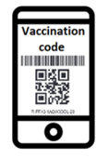
Hoe wordt de patiënt opgeroepen?
Via een SMS
→ unieke vaccinatiecode ontvangen via SMS
2) Via een e-mail (no-reply)
3) Via een brief
Notes:
Mensen kunnen via drie kanalen opgeroepen worden.
Iedereen in Vlaanderen zal een oproepingsbrief ontvangen.
Via welke andere kanalen je nog opgeroepen zal worden, hangt af van via welke lijst je geselecteerd bent (denk terug aan slide 8: via nationaal register of via lijsten mutualiteit of arts). Het INSZ-nummer uit het nationaal register is enkel gekoppeld aan je adres, dus als je via die weg geselecteerd bent, zal je enkel een brief krijgen. Ben je geselecteerd via bv. de mutualiteiten, dan zal je hoogstwaarschijnlijk ook een sms en/of email krijgen, aangezien zij over deze gegevens beschikken.
Via welke weg je geselecteerd bent, zal dus bepalen via welke kanalen je opgeroepen zal worden.

Slide 10
Wat staat er in die brief of e-mail?
Persoonlijke vaccinatiecode
Hoe laat je je vaccineren?
Afspraak: datum, uur in het vaccincatiecentrum (adres) → voor zowel vaccinatie 1 als vaccinatie 2 indien van toepassing
Afspraak bevestigen: online of telefonisch
Waarom is het vaccin belangrijk?
Wat moet je meebrengen naar het vaccinatiecentrum?
De oproepingsbrief + identiteitskaart
Wat doen als je je vaccinatie weigert?
Wat bespreken met je huisarts vooraleer naar afspraak in het vaccincatiecentrum te komen? (indien van toepassing, bv. voorgeschiedenis van anafylactische shock, allergieën)
Wat doen als je nog vragen of twijfels hebt om je te laten vaccineren? → neem contact op met arts of apotheker
Instructies voor de dag van de vaccinatie
Notes:
Iedereen zal dus een brief ontvangen. Belangrijk om te weten is dat deze brief telkens ondertekend zal worden door dr. Dirk Dewolf (administrateur generaal Vlaanderen). Het is dus NIET zo dat de brief zal ondertekend worden door de huisarts.
De brief is vrij uitgebreid en bevat een aantal mogelijke ‘vragen’ van mensen, waarop dan telkens geantwoord wordt. De slide overloopt de onderwerpen die behandeld worden in deze brief.
Belangrijk is dat de afspraak telkens bevestigd wordt indien er gewerkt wordt met pre-booking. Dit omdat we er allemaal baat bij hebben dat de vaccinatiecentrum organisatorisch goed kan functioneren, zodat ze weten wie zal komen en dat het aantal ‘not-show-ups’ zo laag mogelijk is. Daarom zouden we aan alle zorgverleners hier aanwezig willen vragen hun patiënten te motiveren tot het bevestigen van de afspraak, en te ondersteunen waar nodig.
Mensen kunnen in de brief lezen voor welke contra-indicaties of aandachtspunten ze naar de arts moeten gaan, en dat als ze twijfels hebben om zich te laten vacc, ze contact moeten opnemen met arts of apotheker.

Slide 11
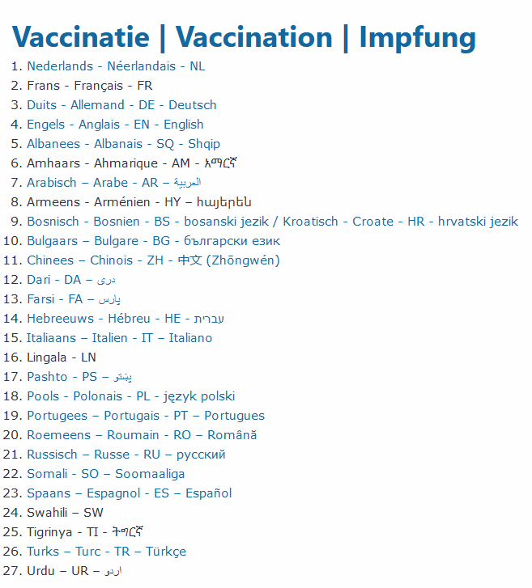
Wat staat er in die brief of e-mail?
Je kan deze brief in meer dan 20 andere talen (o.a. in Français, Deutsch, English, Polski, Español, Türkçe, русский, العربية, 中文, …) vinden op: https://www.info-coronavirus.be/en/translation-vaccination/
of scan deze <QR-code>

Slide 12
Contra-indicaties COVID-vaccinaties
Zwangerschap = géén contra-indicatie
Individuele keuze, afhankelijk van blootstellingsrisico
Koorts en/of infectie op moment van vaccinatie
Stel de patiënt gerust, annuleer de afspraak, patiënt kan een nieuwe afspraak inboeken van zodra genezen
Je had ooit een onmiddellijke of ernstige allergische reactie na een vorig vaccin of je had na inname van een geneesmiddel dringende medische zorg nodig
Vaccinatie is niet mogelijk!
4. Positieve PCR-test op moment van vaccinatie
De persoon mag zich niet laten vaccineren. Persoon kan zelf een nieuwe afspraak boeken, 14 dagen na genezing
Notes:
We bekijken hier even een aantal contra-indicaties, maar we gaan hier tijdens de casussen nog dieper op in.

Slide 13
Doelgroepen HGR
https://www.health.belgium.be/nl/hoge-gezondheidsraad
Notes:
Doelgroepen voor prioritaire doelgroepen volgens de Hoge Gezondheidsraad.
We gaan kort even door de groepen gaan, maar indien je het advies van de HGR wilt raadplegen, raden we aan om ‘Advies 9618 - Prioritering van risicogroepen voor SARS-CoV-2 vaccinatie (Fase Ib)’ door te nemen (uitgebreid toegelicht).

Slide 14
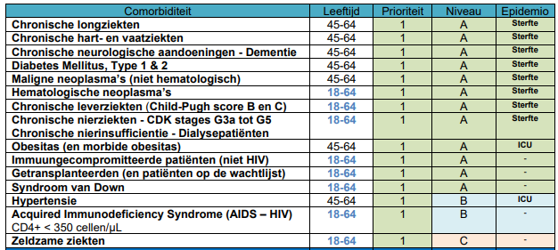
Eerste prioriteit
Advies 9618 - Prioritering van risicogroepen voor SARS-CoV-2 vaccinatie (Fase Ib)
Opmerkingen:
In het geval van hematologische kankers en chronische lever- en nierziekten geldt dit ook voor jongere patiënten.
Voor patiënten met immuundeficiënties (niet HIV), voor patiënten op wachtlijsten voor transplantatie en patiënten die getransplanteerd werden of voor personen met het syndroom van Down geldt dit ook voor jongere patiënten.
Notes:
Kort deze slide overlopen qua aandoeningen die behoren tot de eerste prioriteit.
Bron: https://mailchi.mp/health.belgium.be/persbericht-hgr-fase1b

Slide 15
Leeftijdsverdeling van de eerste prioriteitsgroep?
Leeftijd | Absolute aantallen op de Belgische bevolking | Aantal patiënten in Groot-Leuven
18-24 J | 3.085 | 28
25-29 J | 3.932 | 36
30-34 J | 5.317 | 48
35-39 J | 6.690 | 61
40-44 J | 8.356 | 76
45-49 J | 152.802 | 1.389
50-54 J | 235.959 | 2.145
55-59 J | 333.821 | 3.035
60-64 J | 404.995 | 3.682
 |  | TOTAAL = 10.500
 |  | → 210 per artsenpraktijk
Notes:
Leeftijdsverdeling van de risicogroepen, dus mensen die behoren tot eerste prioriteit maar jonger zijn dat 65 jaar.
We zien dat de leeftijden 18 tot 44 relatief weinig aandeel betreft, en dat de meeste risicopatiënten van de prioritaire doelgroepen zicht situeren in de leeftijdscategorie 45 tot 64 jaar.
Voor Leuven zou dit gaan over 10.500 patiënten, en dan wetende dat er een 50-tal artsenpraktijken zijn, zou dit gaan over 210 patiënten per artsenpraktijk, die dus zouden opgelijst zullen worden via de lijsten van de artsen (bekomen via de query).
Aan de moderator: in Leuven zijn er 100 000 inwoners. De laatste kolom deel je door 100 000, en je vermenigvuldigt met het aantal personen in de regio waar het MFO doorgaat (bv. aantal inwoners ELZ)
Het aantal per artsenpraktijk: hiervoor moet je weten hoeveel artsenpraktijken er zijn in de regio

Slide 16
Prioriteit “Ethisch of maatschappelijk”
Advies 9618 - Prioritering van risicogroepen voor SARS-CoV-2 vaccinatie (Fase Ib)
Opmerkingen:
Weinig of geen sterk biomedisch bewijs met betrekking tot COVID-19
Genoemd door internationale literatuur als groepen die speciale aandacht vragen omdat zij een verhoogde maatschappelijke kwetsbaarheid hebben en eventueel te maken hebben met discriminatie.
Notes:
Dan definieert de HGR ook de prioriteit “ethisch of maatschappelijk”.
Deze groepen worden in de internationale literatuur genoemd als groepen die speciale aandacht vragen omdat zij een verhoogde maatschappelijke kwetsbaarheid hebben en eventuele inequity
Duidelijk maken dat men niet alleen zal kijken naar ‘medische gegevens’, maar ook naar ethisch en maatschappelijke kwesties;.

Slide 17
Tweede en derde prioriteit “Leeftijd blijft belangrijkste bepalende factor voor de COVID-19 epidemie”
Advies 9618 - Prioritering van risicogroepen voor SARS-CoV-2 vaccinatie (Fase Ib)
Notes:
Dan definieert de HGR tweede en derde prioriteit.
Slide kort overlopen.
Dit gaat dus over aandoeningen die we ook terugvinden in de eerste prioriteit, maar dan nu voor de jongere leeftijdscategorie, namelijk 18-44 jaar.

Slide 18
Wie missen we mogelijk?
Mensen met zeldzame ziekten; deze zijn niet altijd gekend, in speciale centra behandeld en niet bij huisarts (en ook niet naar apotheek omdat GM in ziekenhuis)
Jonge mensen met obesitas (niet selecteren obv medicatie)
Mensen met een chronische ziekte, maar waarvoor nog geen medicatie is opgestart
Mensen zonder mutualiteit, zonder papieren, daklozen
Notes:
Belangrijk om na te denken wie we mogelijk zullen missen bij deze selectie.
Mensen met zeldzame ziekten, waarbij medicatie of aandoening misschien niet is geregistreerd bij arts.
mensen met obesitas, vnl de jonge mensen.
BMI van de mensen zal ook vervat zitten in de query van de huisartsen, maar niet zeker of dat BMI altijd geregistreerd is in dossier arts (enkel wanneer gewicht en lengte is ingevuld op juiste plaats in dossier).
45+ met obesitas zitten in eerste prioriteit. Deze mensen hebben vaak ook nog andere co-morbiditeiten waarvoor ze medicatie nemen, en zullen dus via die weg wel gevonden worden via de query’s.
Jongere obesen: vaak geen co-morbiditeiten alsook geen medicatie, dus grote kans dat deze populatie door de mazen van het net glippen, desondanks dat het risicopatiënten zijn!
Mensen met chronische ziekte waarvoor nog geen mediatie werd opgestart. Denk aan: beginstadium Parkinson, dementie, aangeboren lever –of nier afwijkingen, Syndroom van Down, ...
Mensen zonder mutualiteit, zonder papieren, daklozen → zeer kwetsbare populatie
Punt 3: dementie, beginstadium Parkinson, neurodegeneratief, nier/lever aandoeningen (aangeboren aandoeningen)

Slide 19
Rolverheldering zorgverleners in kader van COVID-19 vaccinatie
Notes:
Rolverheldering van zorgverleners binnen de eerstelijn → als we willen samenwerken, moeten we eerst goed weten wie welke rol kan vervullen, zodat we krachten kunnen bundelen en elkaar kunnen versterken.

Slide 20
Rolverheldering bij COVID-19 vaccinatie Algemeen voor de hele eerste lijn
Sensibilisatie
Ondersteuning
Opvolgen nevenwerkingen
Sensibiliseren van de bevolking i.v.m. het belang van vaccineren tegen COVID-19
Indien weerstand of vragen van de patiënt: nagaan waarom/welke vragen, en proberen extra informatie te geven vanuit je experten rol als zorgverlener
Wees als zorgverlener goed op de hoogte i.v.m. de procedure rond oproepen tot COVID-19 vaccinatie.
Ondersteun de patiënten i.v.m. het online/telefonisch bevestigen/herboeken van hun afspraak voor vaccinatie
Wees alert voor nevenwerkingen door vaccinatie: rapporteren
Notes:
Algemeen voor de eerste lijn, 3 pijlers:
Sensibilisatie (uitleg op slide)
Ondersteuning (uitleg op slide)
Opvolgen nevenwerkingen. Arts en apotheker gaan hierin nog een level hoger, namelijk farmacovigilantie (uitleg volgt nog)
Als zorgverlener kan je patiënt attent maken op belang van vaccinatie, maar eindverantwoordelijk ligt bij de patiënt zelf.

Slide 21
Rolverheldering Rol van een huisarts in de eerstelijn bij COVID-19 vaccinatie
Populatiemanagement
Sensibilisatie
Farmacovigilantie
https://www.fagg.be/nl/bijwerking
Notes:
Populatiemanagement: via queries die lopen op de data in het EMD, arts kijkt deze lijst na en voegt toe of corrigeert waar nodig. Er zijn verschillende stappen voordat de lijst kan getrokken worden. De eerste tools zijn ter beschikking vanaf 15/02 voor de meeste software pakketten van de huisartsen. Uitleg volgt op slide 21.
Sensibilisatie
Farmacovigilantie: letterlijke vertaling is ‘geneesmiddelenbewaking’. Dit is het opsporen, analyseren en voorkomen van bijwerkingen. Dit is altijd een belangrijke fase wanneer een geneesmiddel effectief op de markt is gekomen. Het FAGG volgt dit op. Een arts kan deze bijwerkingen melden via het FAGG-webformulier.
Definitie farmacovigilantie volgens FAGG: elk nieuw geneesmiddel dat op de markt komt, is vooraf uitgebreid getest. Maar sommige (zeldzame) bijwerkingen komen pas aan het licht als een geneesmiddel al (een tijdje) in de handel is. Geneesmiddelenbewaking (farmacovigilantie) beoogt het opsporen, analyseren en voorkomen van bijwerkingen.

Slide 22
Werking query’s?
Domus Medica webinar:
“Wat moet de huisarts doen bij het uitnodigen van prioritaire doelgroepen voor de coronavaccinaties?”
Link: https://www.youtube.com/watch?v=P1_jI_6_zVM&feature=emb_logo
Principe query = beslisboom
Werking, heel beknopt:
Query’s beschikbaar in de meeste softwarepakketten vanaf 15/02. Arts drukt op een knop, query voert een selectie van patiënten uit.
Arts moet deze lijst bestuderen, en bevestigen en indien nodig patiënten eruit halen.
Arts stuurt deze lijst door naar de Federale Overheid.
Notes:
Niet uitgebreid ingaan op werking query. Webinar (link op slide) geeft detail informatie.

Slide 23
Rolverheldering Rol apotheker in de eerstelijn bij COVID-19 vaccinatie
Sensibilisatie
Ondersteuning
Farmacovigilantie
Notes:
Drie taken van de apotheker. Termen werden reeds uitgelegd op vorige slides.

Slide 24
Geruststelling > uw uitnodiging volgt nog
Niet gevaccineerd
Niet opgeroepen
of
Indien ‘vergeten’ persoon: doorverwijzen naar huisarts
pop-up
Gesensibiliseerd, persoon is overtuigd
‘Bevestig uw afspraak’
Wel opgeroepen
Nog niet gevaccineerd
Twijfels of weigert vaccinatie, sensibilisatie gebeurd
contra-indicatie
doorverwezen
Wel gevaccineerd 1ste dosis
‘Ga naar uw afspraak 2de dosis’
Geen sensibilisatie mogelijk
Wel gevaccineerd
2de dosis
Bijwerkingen? Knop FAGG formulier
Bijwerking melden
code in farmaceutisch dossier voor opvolging
Notes:
Belangrijk: zeg dat dit nog conceptueel is en nog onder voorbehoud!
Blauw = knoppen in pop-up software apotheek

Slide 25
Rolverheldering Rol thuiszorg bij COVID-19 vaccinatie
Sensibilisatie
Ondersteuning
(afspraak, vervoer, thuisvaccinatie)
Opvolgen bijwerkingen
Notes:
Thuiszorg : o.a. gezinszorg, thuisverpleegkundigen
Sensibiliseren: algemeen
Ondersteunen:
Patiënten en oudere personen ondersteunen ivm het oproepingssysteem: mee opvolgen ivm afspraak bevestigen of te wijzigen in het online afsprakensysteem (online)
Mee opvolgen dat mensen niet door de mazen van het net glippen omdat ze de verplaatsing naar het vaccinatiecentrum niet kunnen maken.
Samenwerken met de huisarts om de lijst voor thuisvaccinatie te vervolledigen en doorgeven indien er personen werden vergeten
3) Opvolgen bijwerkingen en doorgeven aan de apotheker of huisarts

Slide 26
Rolverheldering Rol populatiemanager bij COVID-19 vaccinatie
Overzicht bewaren over de hele ELZ.
Brengt alle informatie over onbereikbare doelgroepen samen, en werkt een strategie uit om bepaalde doelgroepen beter te bereiken.

Slide 27
Populatiemanager
Wie?
Wat kan je wel communiceren naar de populatiemanager?
Buurtniveau: niet-pluis signalen over groepen van mensen/gemeenschappen
Praktijk –of apotheekniveau: merken dat je een lage vaccinatie-coverage haalt
Communiceer geen persoonsgegevens naar de populatiemanager!
Vragen? Contactadres

Slide 28
Buurtwerkers Zorgzaam Leuven
Buurtwerker kent de buurt zeer goed.
Daarom:
Sensibiliseren waar nodig, indien nodig zorgverleners op de hoogte brengen.
Oplossingen op maat zoeken voor de mensen: bijvoorbeeld problemen met vervoer tot vaccinatiecentrum?
Notes:
Kent ook de welzijnsvoorzieningen die kunnen ingeschakeld worden om mensen te helpen, bv. uitleg oproepbrief, hulp regeling vervoer, opvang regelen voor kleine kinderen, problemen van mensen om het vervoer te betalen, ...
Kan samenwerking zoeken met influencers om in buurten van binnen uit strategieën uit te werken om de vaccinatiegraad te verhogen.
Kan inspelen en op maat oplossingen zoeken voor bestaande problemen van de buurt, bv. kansarmoede, mensen met andere cultuur, andere taal

Slide 29
Gemeenschappelijke taken, dus belangrijk dat we hierrond afspraken maken, om elkaar te versterken binnen de eerste lijn!

Slide 30
Voorbeelden uit de praktijk bespreken aan de hand van casussen

Slide 31
Casus: Katja
Leeftijd: 31 jaar
Katja komt langs in de apotheek, en vraagt naar foliumzuur 0,4 mg. Katja heeft een zwangerschapswens.
Ze vraagt zich af of ze zich moet laten vaccineren tegen Covid-19. Ze maakt zich hier toch wel zorgen rond.
Hoe hiermee omgaan als zorgverlener?
Quid: zwangerschapwens of zwangerschap en COVID-19 vaccinatie?
Zwangerschap en doorverwijzen naar de arts?
→ Preconceptioneel consult?
Notes:
Wat met zwangerschapswens en COVID-19 vaccinatie? Preconceptioneel consult → mening artsen?
Moeten we alle vrouwen met zwangerschapswens doorverwijzen naar de huisarts of alleen de zwangere vrouwen?

Slide 32
Casus: Sarah
Datum: 25 juli 2021
Leeftijd: 34 jaar
Sarah heeft haar eerste vaccin reeds gehad, maar heeft veel last van nevenwerkingen: hoofdpijn, rillingen, spierpijn, … Daarom twijfelt ze om haar 2de dosis te gaan halen…
Hoe pakken we deze situatie als zorgverlener aan?
Wat zijn aandachtspunten voor alle zorgverleners wanneer iemand door nevenwerkingen niet meer achter een tweede dosis van het vaccin staat?
Interdisciplinaire communicatie?
Notes:
Covid-vaccin is een reactogeen vaccin. Nevenwerkingen zijn normaal, en jongere mensen kunnen hier meer last van hebben ten opzichte van oudere mensen (immuunsysteem is nog meer actief). Belangrijk dat de mensen weten dat deze nevenwerkingen normaal zijn, en geen reden tot ongerustheid.
Belangrijk dat alle zorgverleners de patiënt overtuigen om tweede dosis van het vaccin wel te gaan halen, want alleen dan volledige effectiviteit van het vaccin.

Slide 33
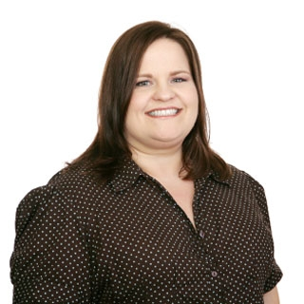
Casus: Virginie
Datum: 15 juni 2021
Leeftijd: 36 jaar. Virginie lijdt aan obesitas.
De apotheker ziet in de software dat deze patiënt niet werd opgeroepen tot COVID-19 vaccinatie.
Deze patiënt werd niet gevonden in het systeem van de huisarts → voorbeeld van patiënt die door de mazen van het net glipt.
Deze patiënt is een risicopersoon, hoe melden we deze persoon alsnog aan bij de huisarts?
Hoe het gesprek aangaan met de patiënt zonder stigmatiserend te zijn?
Hoe dit als apotheker communiceren naar de patiënt toe zonder de vertrouwensrelatie tussen huisarts en patiënt te schaden?
Notes:
persoon werd niet gevonden in systeem huisarts (zie uitleg eerder; slide 17)
Hoe melden andere zorgverleners deze persoon aan bij de huisarts?
Hoe het gesprek aangaan met de persoon zonder stigmatiserend te zijn?
Hoe zorgen dat vertrouwensrelatie HA-persoon niet geschaad wordt?

Slide 34
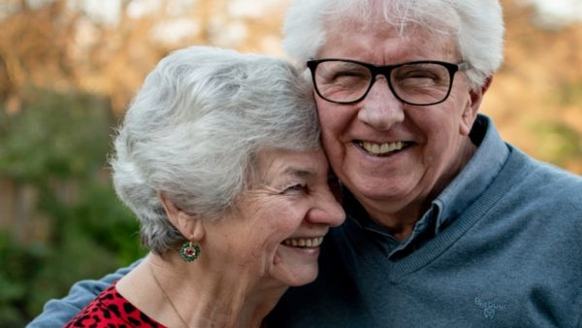
Casus: Melanie en Jean-Pierre
Datum: 20 maart 2020
Melanie (73, beginnend dementerend) en haar man Jean-Pierre (75, moeilijk te been) zijn allebei opgeroepen tot COVID-19 vaccinatie. De zorgverleners uit het zorgteam merken allemaal afzonderlijk dat Melanie het niet zit zitten om naar het vaccincatiecentrum te gaan. Ze heeft ook iets gehoord van mogelijkheid te thuisvaccinatie, en vraagt naar meer informatie.
Hoe als apotheker/thuiszorg/huisarts deze situatie aanpakken? Komen patiënten inaanmerking voor thuisvaccinatie, want mobiel?
Afspraken rond interdisciplinaire communicatie i.v.m. thuisvaccinatie?
Notes:
Moeilijk discussiepunt: thuisvaccinatie?
Twijfelgeval: beginnend dementie maar wel mobiel, komen deze patiënten in aanmerking voor thuisvaccinatie?
Rol mantelzorger indien ter beschikking?
Iedere zorgverlener gaat een gevoel hebben van “verplaatsing is niet goed”. Hoe er voor zorgen dat we op dezelfde manier naar die personen communiceren?

Slide 35
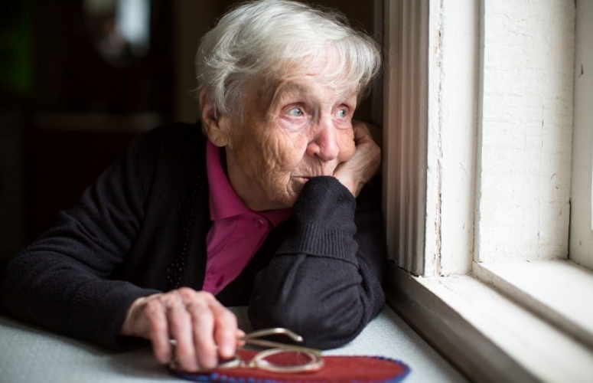
Casus: Gertrude
Leeftijd: 91 jaar
Gertrude is alleenstaand. De thuisverpleging komt dagelijks langs en de huisapotheker doet wekelijks een zorgzame thuislevering van de medicatie.
Gertrude is bezorgd dat ze naar een vaccincatiecentrum moet voor de vaccinatie tegen COVID-19, want ze durft niet uit huis.
Zeer kwetsbare persoon → nood aan thuisvaccinatie
Hoe weten apotheker/verpleegkundige dat de patiënt al dan niet is doorgegeven voor thuisvaccinatie? Hoe communiceren met de huisarts?
Hoe communiceren naar de patiënt toe?
Notes:
Extra casus rond thuisvaccinatie indien nodig.
Slide staat nu verborgen, kan je zichtbaar zetten

Slide 36
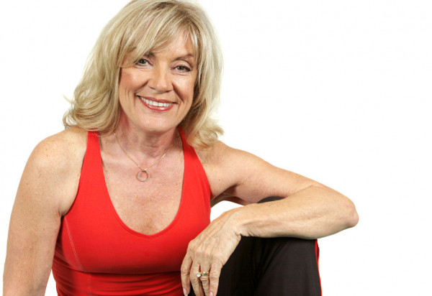
Casus: Ashley
Datum: 20 juni 2021
Leeftijd: 49 jaar
Ashley is een persoon met lage geletterdheid, en behoort tot een lagere sociale klasse. Ze kreeg een brief met het logo van de Vlaamse Overheid, maar ze durfde deze brief niet te openen. Ashley wist niet dat het ging over de oproepingsbrief tot vaccinatie tegen COVID-19.
Mensen zoals Ashley = kwetsbare populatie
Hoe mensen zoals Ashley bereiken?
Hoe interdisciplinair hierover communiceren?
Welk profiel verwachten we bij mensen die zich niet willen laten vaccineren?
Notes:
Kwetsbare populatie
Hoe kwetsbare populatie bereiken?

Slide 37
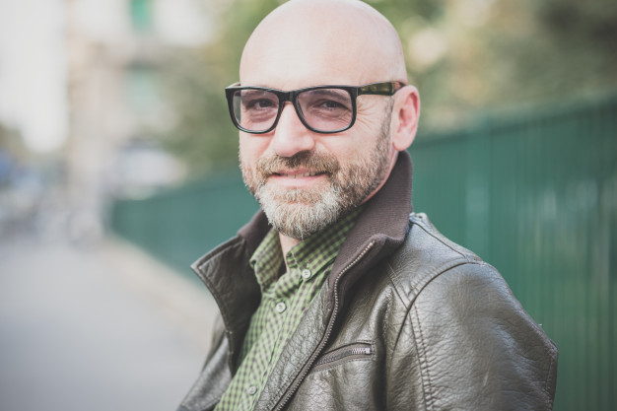
Casus: Filip
Leeftijd: 53 jaar, geen co-morbiditeiten
Filip vertelt jou als zorgverlener dat hij zich weigert te laten vaccineren tegen COVID-19.
Wat met personen die vaccinatie weigeren?
Gaan we deze mensen vragen om zich te ‘deselecteren’ in het afsprakensysteem?
Of willen we net dat ze zich ‘deselecteren’, maar dat ze reminders blijven ontvangen (want anders verliezen we hen)?
Is er een verschil in hoe we handelen tussen mensen met co-morbiditeiten en mensen zonder?
Notes:
Hoe gaan we om met antivaxers?
Wat met de-selecteren in het systeem? (patiënt moet dit zelf doen indien gewenst → in de brief staat ook uitleg rond “Wat moet je doen indien je je niet wenst te laten vaccineren?”)
Maken we een onderscheid qua motivatie naargelang co-morbiditeiten?

Slide 38
Casus: verslavingsproblematiek
Verslaafde weigert zich te laten vaccineren. Hoe pakken we dit aan?
Mag dit uitgewisseld worden met de huisarts?
Notes:
Kraakpandbewoners, verslaafden, daklozen → speciale doelgroep? Hoe deze groep bereiken? (bv Stad Leuven bedenkt bepaalde strategieën uit om deze groep te bereiken → mobiele equipes?)
Stel gemeenschap/bevolkingsgroep weigeren zich allemaal te laten vaccineren → lokale haarden! 70% vaccinatiegraad is enkel voldoende wanneer homogeen verspreid in de bevolking.

Slide 39
Casus: Lucas
Datum: 28 mei 2021
Leeftijd: 49 jaar
Lucas moest normaal gezien vandaag gevaccineerd worden. Maar had hij Covid-symptomen, waardoor zij vaccinatie niet kon doorgaan. Hij belt naar de arts om te vragen wat hij nu moet doen. Hij vreest dat zijn kans tot vaccinatie voorbij is en is in paniek.
Wat kan de arts doen om Lucas gerust te stellen?
Aandachtspunt voor alle zorgverleners in zo’n situatie?
Notes:
Vaccinatiecode (unieke code) blijft actief! Hij kan zich op een later moment laten vaccineren, via het afsprakensysteem. Hier moet minstens een periode van twee weken tussen zitten.
Stel positieve PCR-test → er zal geen koppeling gemaakt worden met de databank test results. De vaccinatiecode blijft dus actief voor mensen met een positieve test. → belangrijk voor huisarts/apotheker om duidelijk uit te leggen ‘laat je pas vaccineren twee weken na genezing’ de persoon moet zelf een nieuwe inboeken.

Slide 40
Casus: “Vaccinatie is taboe!”
Gemeenschap of bevolkingsgroep waar socio-cultureel vaccinatie taboe is
Stel, als zorgverlener merk je op dat daar een zeer lage vaccinatiegraad is.
Zorgzaam Leuven: buurtwerker?
Hoe ga je hiermee om?
Op welke manier de andere zorgverleners op de hoogte brengen?
Notes:
Bevolkingsgroep of gemeenschap waar socio-cultureel vaccinatie taboe is: stel als apr of huisarts merk je op dat er daar een zeer lage vaccinatiegraad is, hoe ga je hiermee om? → op de hoogte brengen populatiemanager?

Slide 41
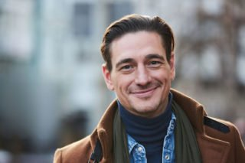
Casus: Brecht
Datum: 13 maart 2021
Brecht, 48 jaar, komt langs in de apotheek.
Brecht heeft Diabetes Mellitus type 1. Brecht is ongerust omdat hij nog niet is opgeroepen.
Wat kan de apotheker in dit geval doen?
Hoe communiceren naar arts en patiënt toe?
…
Notes:
Apotheker:
Sensibilisatie
Geruststellen : melden dat via sms, e-mail of brief opgeroepen kan worden
Einde fase 1B, maar niet opgeroepen → vergeten patiënt? Hoe kan de apotheker communiceren naar patiënt en arts toe?

Slide 42
Einde van het MFO

Slide 43
Gemaakte afspraken van vanavond? Interesse vervolg MFO?
Vragen, feedback, opmerkingen?
mareclaeys.zorgzaamleuven@gmail.com
Notes:
Nadenken over een vervolg MFO kan interessant zijn aangezien dit dynamisch onderwerp?!

Slide 44
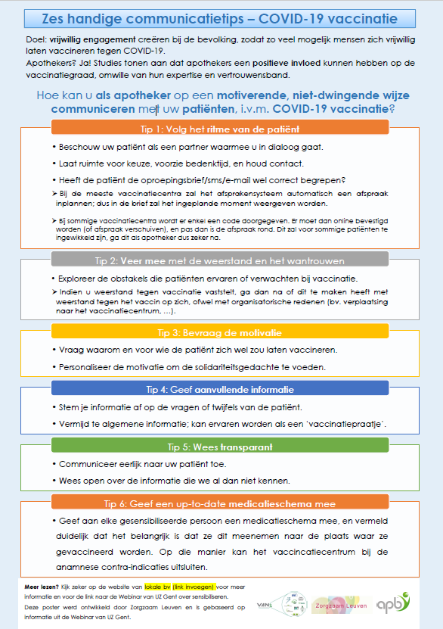
Addendum: Vijf handige communicatietips voor de apotheker in kader van COVID-19 vaccinatie Kijk op de website van uw beroepsvereniging of contacteer hen hiervoor.
Notes:
Tool: Zes handige communicatietips voor de apotheker in kader van COVID-19 vaccinatie

